Slide 1
1. 技术体系
▼【专题】技术与工具

Slide 2
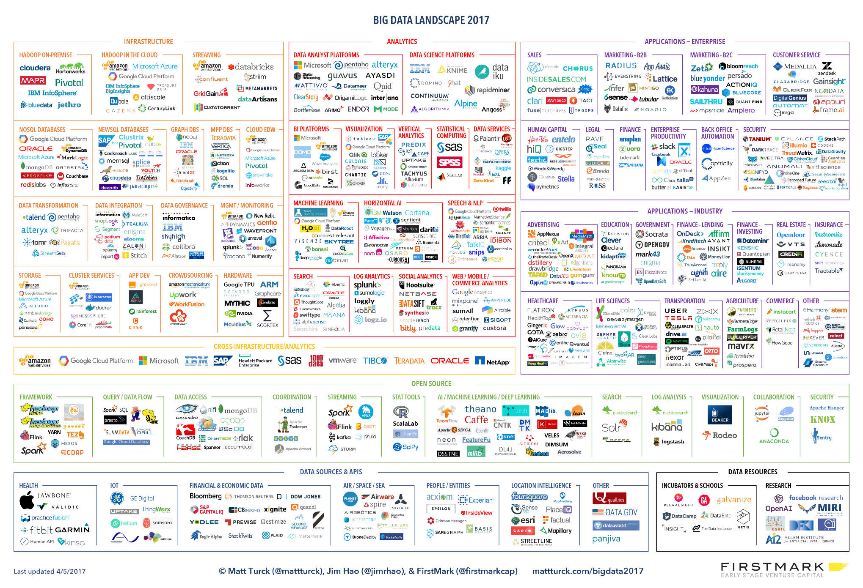
▼【专题】技术与工具
►1.技术体系

Slide 3
技术体系
▼【专题】技术与工具
►1.技术体系
数据资源
数据源与APP
开源工具
跨平台基础设施
分析工具
行业应用
企业应用
基础设施和分析工具

Slide 4


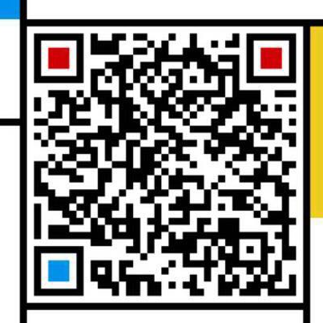
▼【专题】技术与工具
►本节结束
数据科学理论与实践
朝乐门
清华大学出版社
2017
数据科学
朝乐门
清华大学出版社
2016
chaolemen
@
ruc.edu.cn
参考书目
教学支撑平台
主讲人联系方式
主讲人微信

